Slide 1
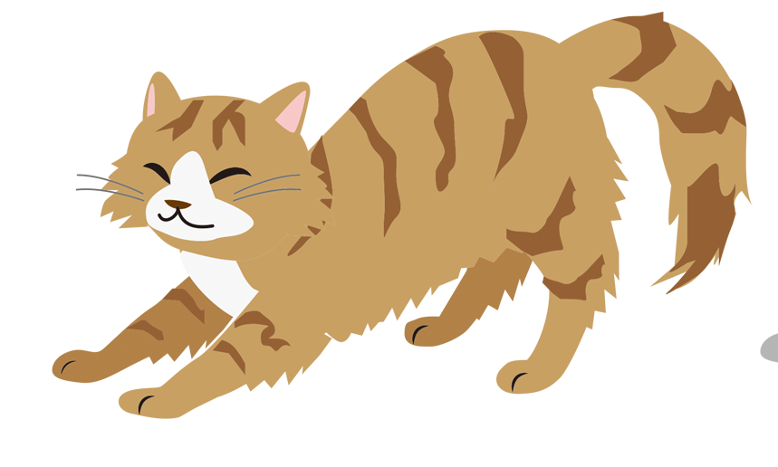
寵物合夥人
主題:

Slide 2
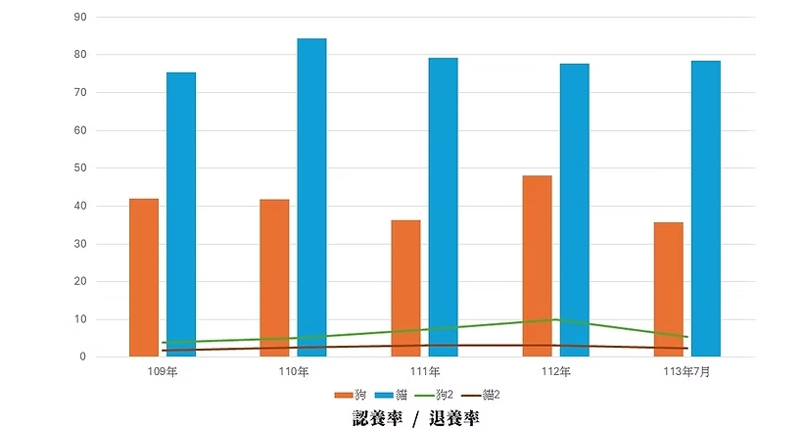
緣由與目標
北市動物之家犬貓認養率/退養率
台灣並沒有單一的「全國寵物棄養率」官方數據，但根據農業部最新統計，全台遊蕩犬（流浪犬）數量推估約為14.1萬隻。
以台北市動物之家為例，狗狗的認養後退養率（30天內歸還比例）從2020年的3.8%，一路攀升至2023年的10%。也就是說，平均每10隻被認養的狗，就有1隻被退回。
資料來源: 台灣農業部、中華寵愛健康發展促進會

Slide 3

常見棄養動物的5大原因
01.
02.
家居環境問題
健康問題
04.
03.
05.
移民
時間和經濟問題
動物行為問題
>
<
居住的地方是不允許養寵物
需要搬遷到新的住所
沒有足夠的空間讓動物活動或容納牠們
動物的毛髮過敏
懷孕期間不應該養動物
<
>
<
用品、食物的花費
醫療費用
日常需求、護理、洗澡和外出散步
㩦帶動物離開的費用較高、手續繁瑣
攻擊性行為
破壞性行為
過度吠叫
<

Slide 4
02
人物誌
需求與痛點分析

Slide 5
案例01 寂寞的公寓白領凱文 (Kevin)
年齡 | 30歲
性別 | 男
背景分析 | 凱文是一名在台北工作的軟體工程師，居住在 10 坪大的小公寓。由於專案時程緊湊，他平均晚上 8 點後才能帶著疲憊的身軀回到家。週末通常是他補眠與處理零星工作的時間，生活圈幾乎侷限於室內。
目標需求 | 低體力消耗： 不需要每日出門散步。 環境適應力： 能適應小空間且不發出巨大噪音。 低度照護頻率： 即使飼主晚歸或短暫出差，寵物也能獨立生活。
痛點分析 | 體力與時間稀缺： 下班後無力應付高活動量的寵物（如中大型犬）。 鄰里租屋壓力： 擔心寵物吠叫引發公寓鄰居投訴，甚至影響租約。 託付孤獨感： 擔心突發加班或出差時，寵物會挨餓或產生分離焦慮。
案例02 小小探索家祐晨
年齡 | 10歲
性別 | 男
背景分析 | 祐晨正是對世界充滿好奇心的年紀。 自從在寵物店看到可愛的幼犬後，便一直求爸爸媽媽讓他養寵物。小名的家庭成員還有父母以及一個剛滿 3 歲、正處於橫衝直撞階段的弟弟。。
目標需求 | 生命教育： 難度適中的照護流程，讓孩子學習責任感。 安全互動： 寵物必須情緒穩定、性格溫和且衛生風險低
痛點分析 | 幼兒安全： 擔心寵物誤傷（咬、抓）3 歲弟弟，或引發過敏。 三分鐘熱度： 若照護過於繁雜，寵物最終將淪為家長的負擔。

Slide 6
案例03 希望獲得更多關注的協會 負責人慧玲
年齡 | 43歲
性別 | 女
背景分析 | 慧玲是一名帶領少數志工與正職，每天的生活圍繞在照顧動物、跑動物醫院、處理大量繁瑣的認養申請書，並試圖在社群平台上發文提高浪浪的曝光度。
目標需求 | 提高曝光度： 讓更多待領養的孩子有機會被看見。 初步篩選適合飼主:用科技幫忙分擔行政審查，降低退養率。 科普及傳遞相關知識經驗:攜手專家，把第一線的經驗化為正確的教育內容。
痛點分析 | 浪浪曝光率低： 中小型機構往往缺乏專業的行銷與數位資源，訊息很難傳遞給同溫層以外的潛在飼主。 衝動領養導致退養率高： 當現實生活出現落差，飼主往往因無力應對而選擇退養。 網路錯誤飼養觀念氾濫:許多新手飼主分不清資訊來源是否正確，盲目跟風。
案例04 樂於分享正確知識，重視科學實證梁醫生
年齡 | 10歲
性別 | 男
背景分析 | 梁醫生常常看到許多毛孩，因為主人聽信錯誤偏方，而承受了原本可以避免的極大痛苦。每次看到毛孩受苦、主人又後悔莫及的樣子，心裡就無比難受。
目標需求 | 源頭端：提升大眾正確的毛孩照護觀念 臨床端：建立高效、有溫度的醫病溝通
痛點分析 | 無力感與心理創傷： 每次看到毛孩因為偏方受苦、飼主事後崩潰後悔，這種本可避免的悲劇會不斷累積成他內心的無力感與情緒重擔。 衛教資訊傳播的斷層： 他在門診時能與每位飼主溝通的時間極其有限。

Slide 7

合作夥伴
飼主
認養機構
專家
分享飼養經驗與生活日常
提出問題與照護困擾
提供新手建議與情感支持
建立互相陪伴的社群環境
上架待認養毛孩資訊
分享動物個性與健康狀況
提供認養流程與照護需求
追蹤認養後續狀況
回答飼養相關問題
提供行為與健康建議
分享專業文章與照護知識
協助撰寫測驗題目

Slide 8
01
主流程

Slide 9
主流程
配對測驗
寵物百科
01
02
透過測驗配對出，
在現實條件與心態上最為契合的寵物
使用圖文呈現
品種特色與照護細節
虛擬寵物飼養
帶我回家
03
04
模擬體驗養寵物的
生活作息
推薦網站平台中
與客戶最契合的寵物

Slide 10
03
網頁設計稿

